Slide 1
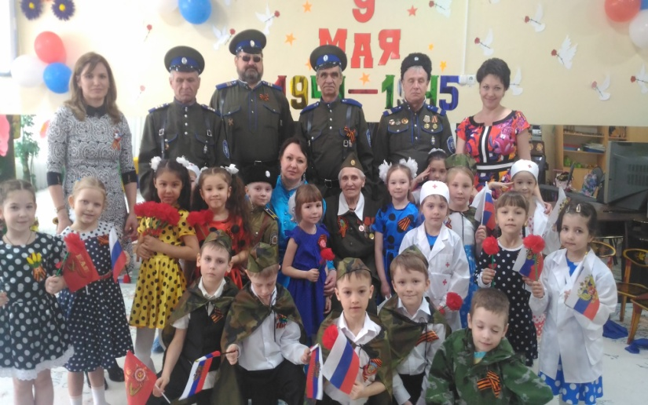
Лангепасское городское муниципальное автономное дошкольное образовательное учреждение «детский сад комбинированного вида
№8 «Рябинка»
« День Победы»
(Годовой проект для детей старшего дошкольного возраста )
Воспитатель: Шихбабаева Т.С.

Slide 2

«Если у человека нет матери, нет отца, но есть Родина - он ещё не сирота.
Всё проходит: любовь, горечь утрат, даже боль от ран проходит, но никогда –
никогда не проходит и не гаснет тоска по Родине...».
В. П. Астафьев
Актуальность:
Патриотическое воспитание дошкольников – актуальная проблема в условиях современной многонациональной России. Нельзя быть патриотом, не чувствуя личной связи с Родиной, не зная, как любили, берегли и защищали ее наши предки, наши отцы и деды.
Чувство любви к своей стране – это одно из самых сильных чувств, без него человек ущербен, не ощущает своих корней. Поэтому важно, чтобы ребенок уже в дошкольном возрасте начинал осознавать личную ответственность за родную землю, ее будущее, за мир на этой земле.
Тема Великой Отечественной войны особенно актуальна в современном обществе, способствует объединению, сплочению нашего народа. День Победы близок и понятен детям дошкольного возраста, потому что реализует достаточно
простую, ясную идею, известную им по сказкам, –
идею противостояния добра и зла в финальной победе
добра.

Slide 3
Цели:
создать условия для ознакомления детей с героическим подвигом русского народа в Великой Отечественной Войне;
укреплять нравственно-патриотические чувства детей.
Задачи:
углублять и систематизировать знания детей о Великой Отечественной Войне;
- расширять гендерные представления: в мальчиках – стремление быть сильными, смелыми, стать защитниками Родины, в девочках – воспитывать уважение к мальчикам как к будущим защитникам;
- способствовать развитию познавательной активности: умению отражать полученный опыт в разных видах творческой деятельности (игровой, музыкальной, художественной);
формировать толерантность, чувство уважения к другим народам; стойкое
представление о том, что всем людям на Земле нужен мир;
- воспитывать трепетное отношение к празднику Победы,
уважение к заслугам и подвигам воинов ВОВ.

Slide 4
Вид проекта:
Долгосрочный, групповой
Участники проекта:
Дети старшего дошкольного возраста,
воспитатели, родители
Время реализации проекта:
В течении года.

Slide 5
Организационный этап
Обозначение проблемы и темы будущего проекта;
Составление перспективного плана работы;
Разработка сценариев мероприятий;
Побор художественной литературы, конспекты образовательной деятельности;
Организация и подготовка работы с родителями воспитанников, сотрудниками.
Пополнение мини- музея детского сада экспонатами и макетами военной техники, проведение экскурсий для младших дошкольников.

Slide 6
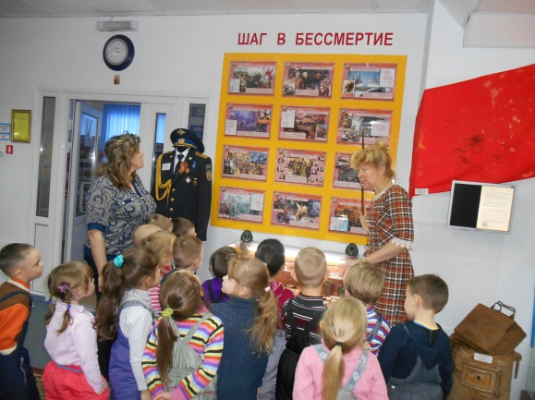
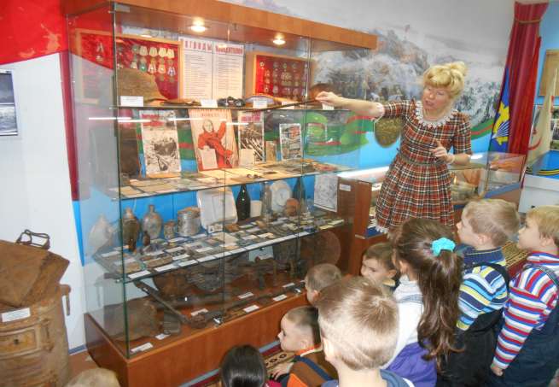
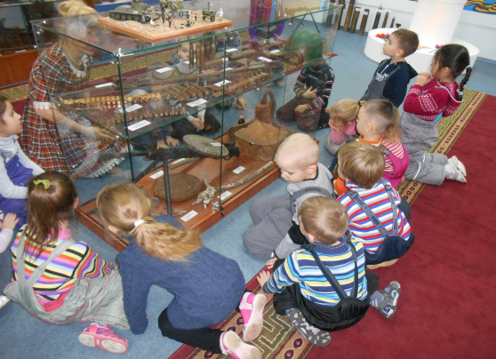
Подготовительный этап.
Посещение музея военно- патриотического воспитания ЦДО «Патриот».
Знакомство с фотографиями Ветеранов Великой Отечественной Войны.
Знакомство с медалями Великой Отечественной Войны.
Знакомились с экспонатами Великой Отечественной Войны.

Slide 7
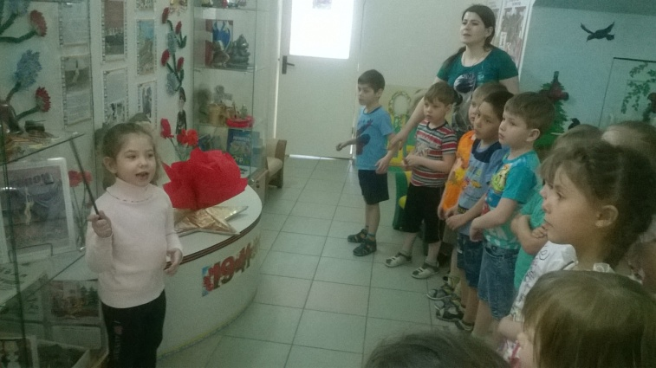
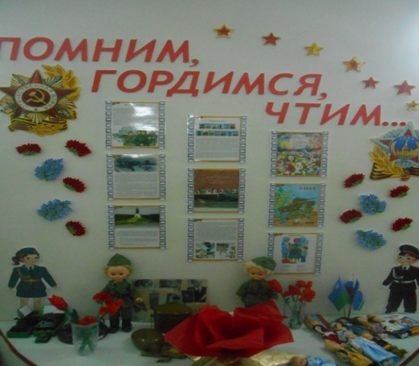
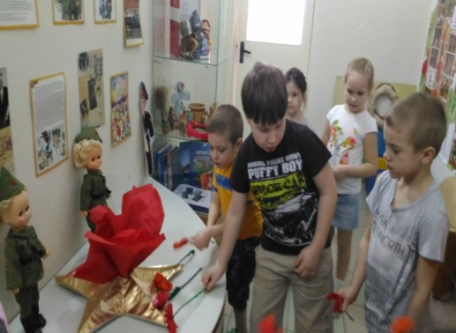
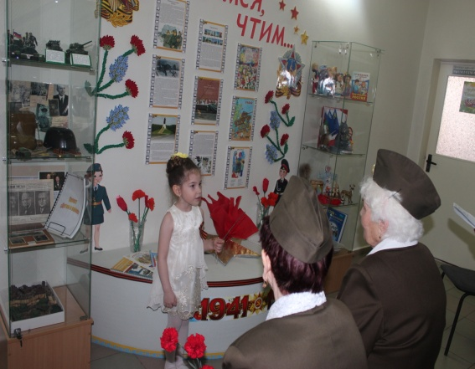
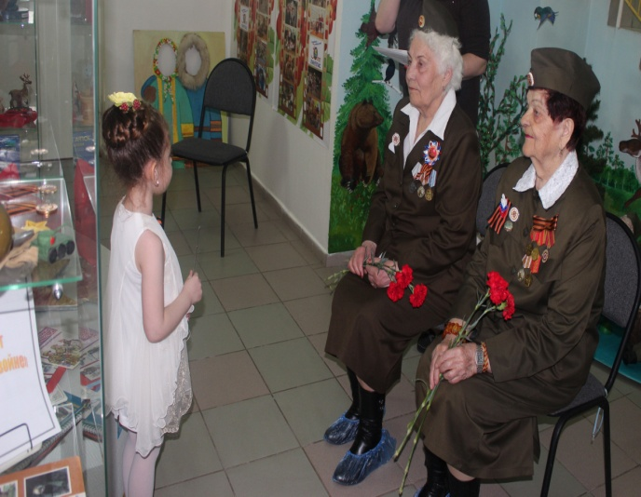
Знакомство с мини- музеем детского сада» с приглашением воспитанников учреждения.

Slide 8
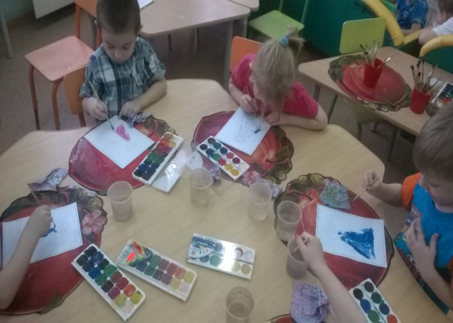
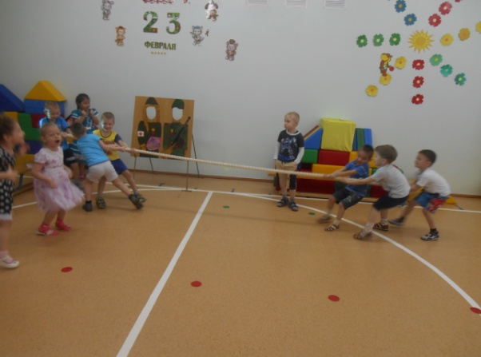
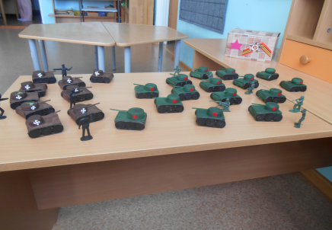
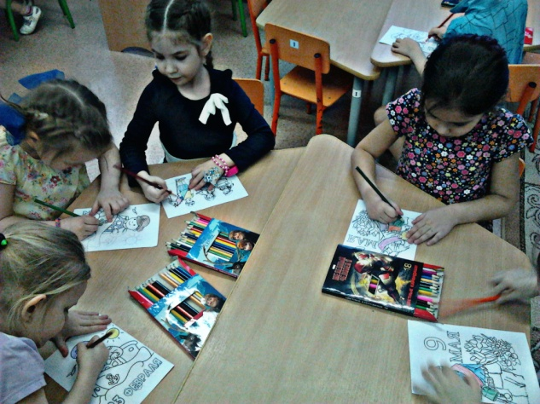
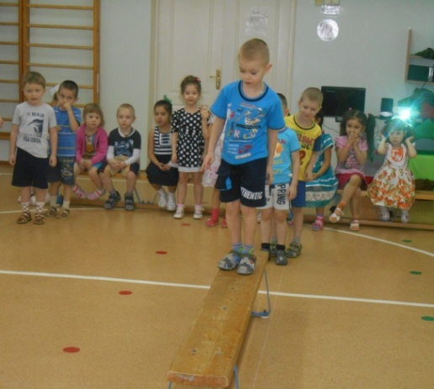
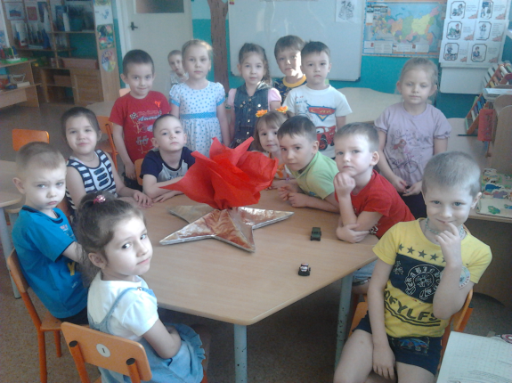
Были проведены мероприятия:
Подвижные игры «ДОНЕСЕНИЕ», «РАНЕНЫЕ БОЙЦЫ», Игры «Доставь патроны».
Рисование. Лепка. Оригами (военная техника)

Slide 9

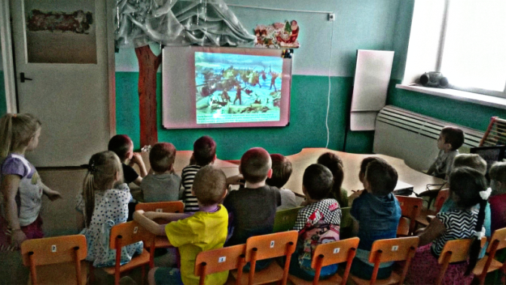
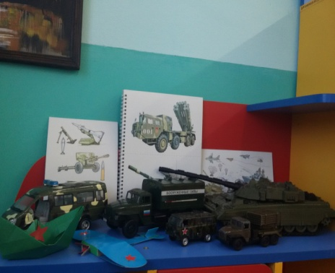
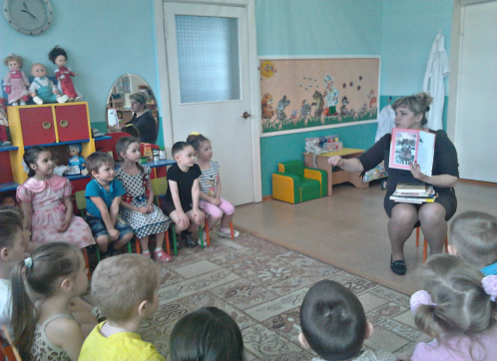
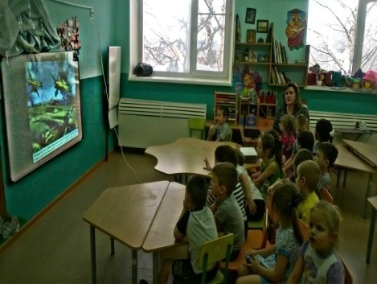
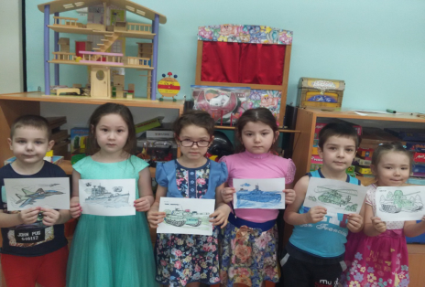
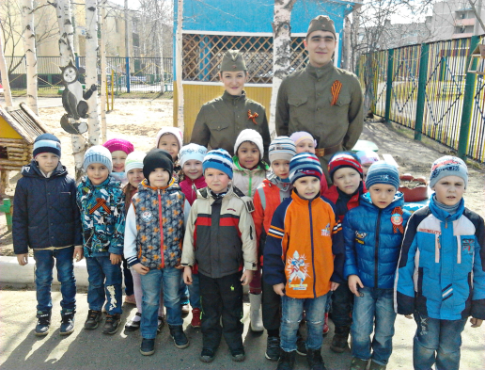
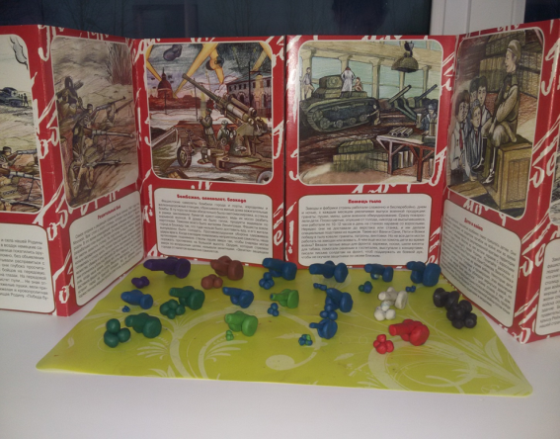
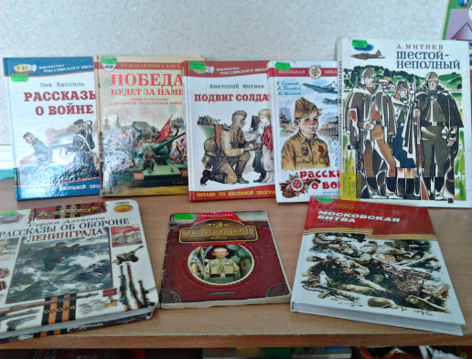
Цикл познавательных занятий
«Вспомним те дни…»
(с просмотром презентации
о ВОВ)

Slide 10
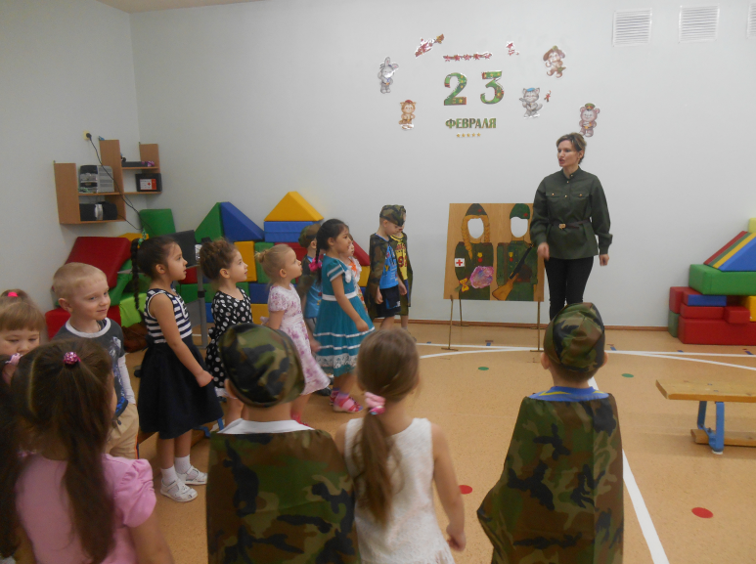
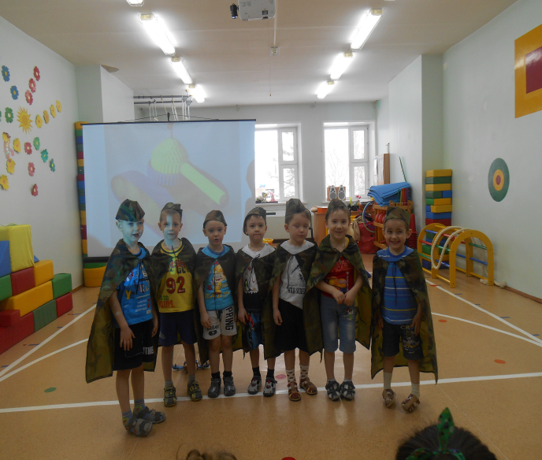
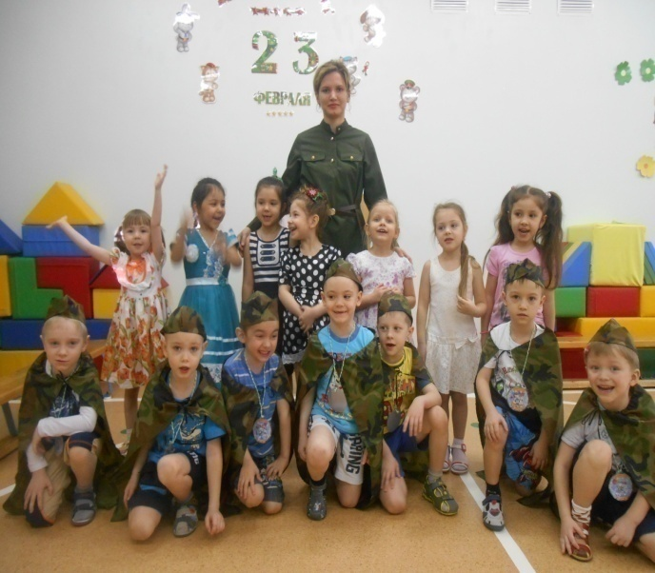
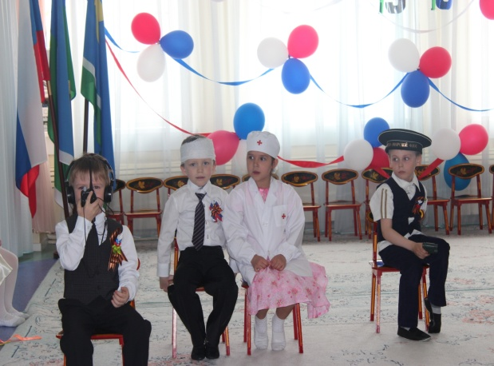
Праздничное мероприятие, посвящённое «23 февраля».

Slide 11
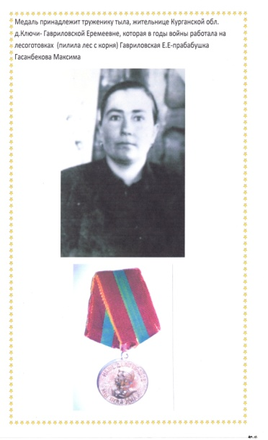
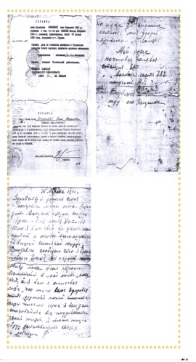

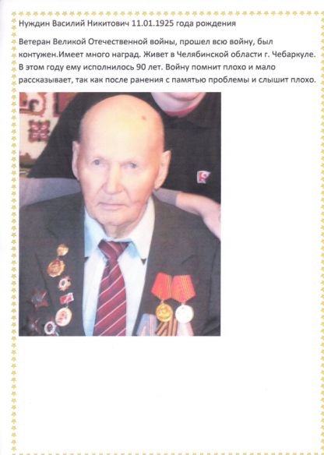
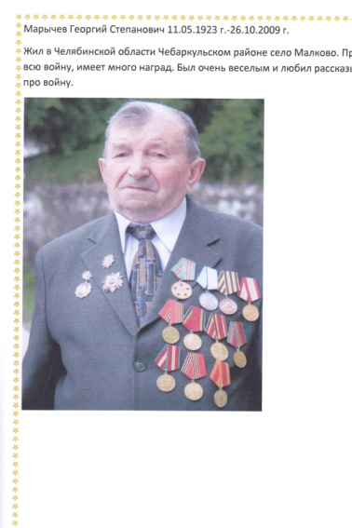
Взаимодействие с семьёй (предоставление писем с фронта от родителей (фотографии родных, которые воевали), рисунки детей.

Slide 12
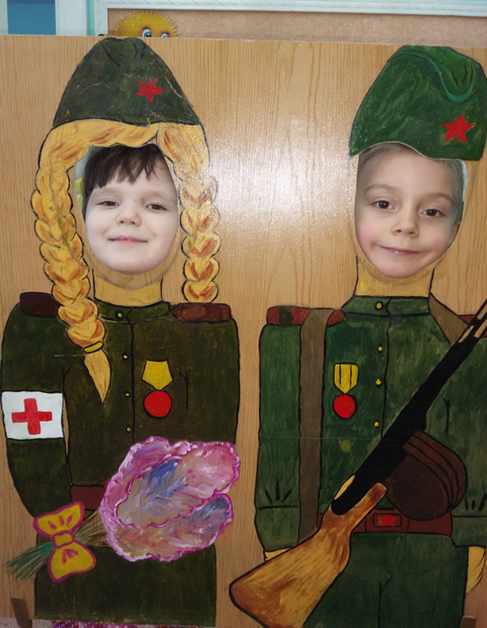
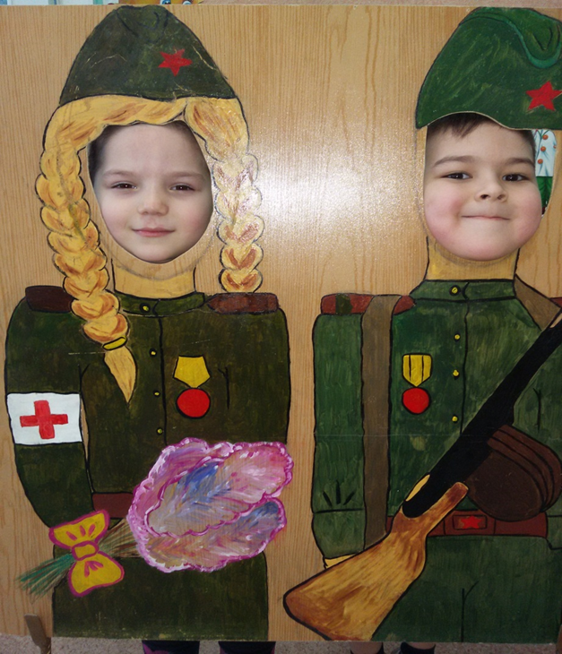
Фотосессия:

Slide 13
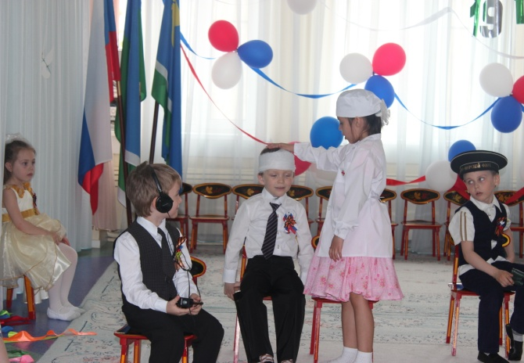
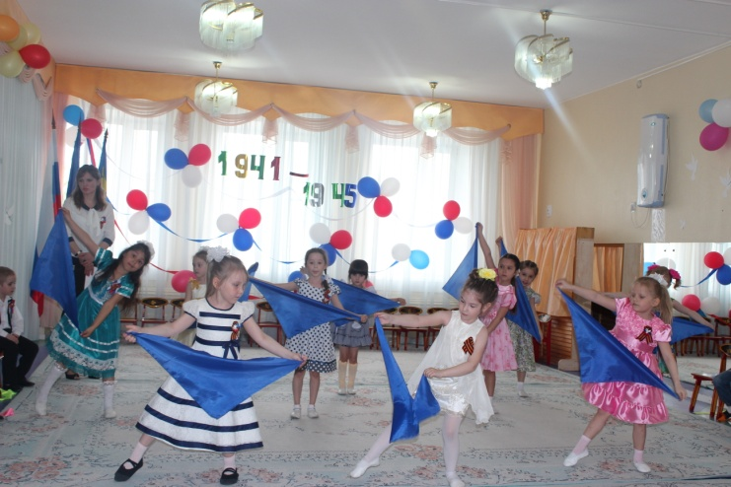
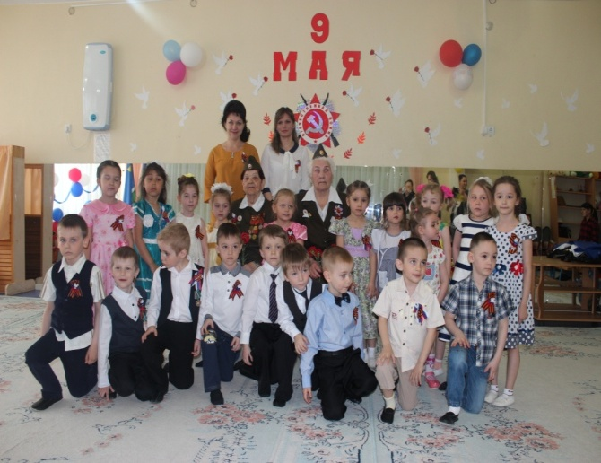
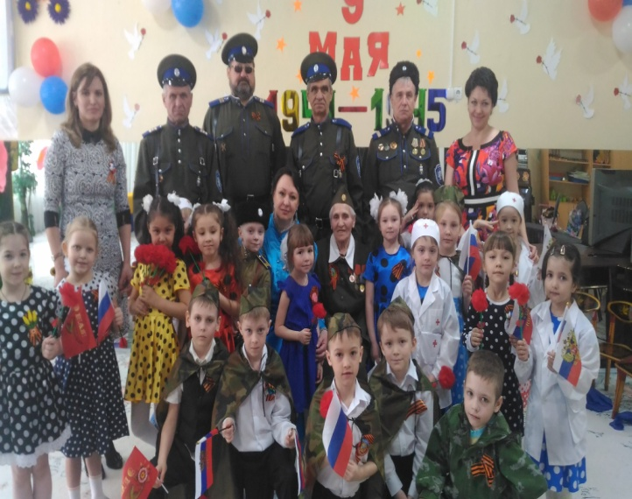
Праздничное мероприятие с приглашением ветеранов ВОВ
:

Slide 14
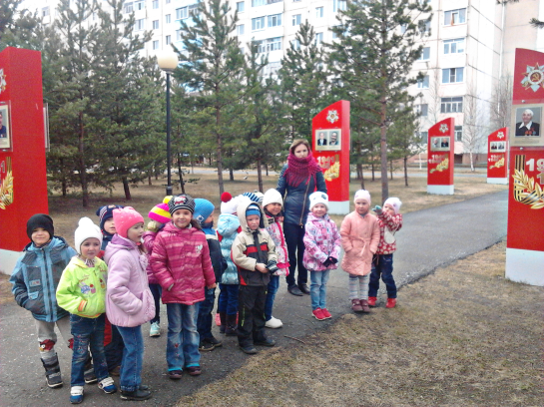
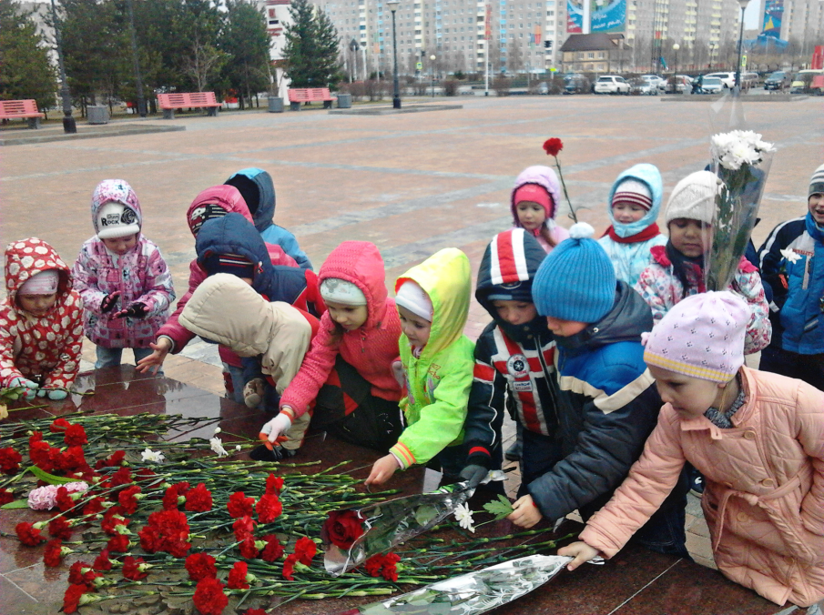
Экскурсия к скверу Памяти и скорби.

Slide 15
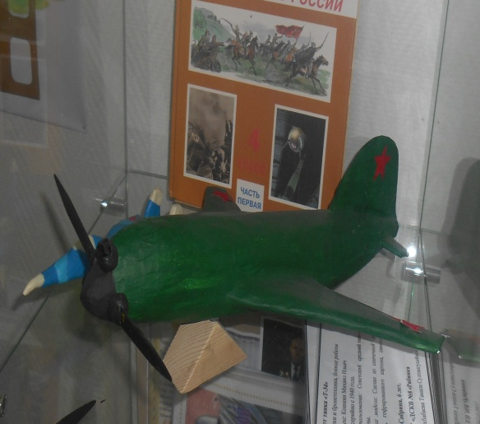
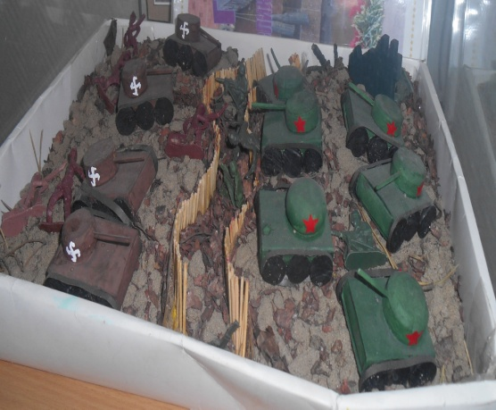
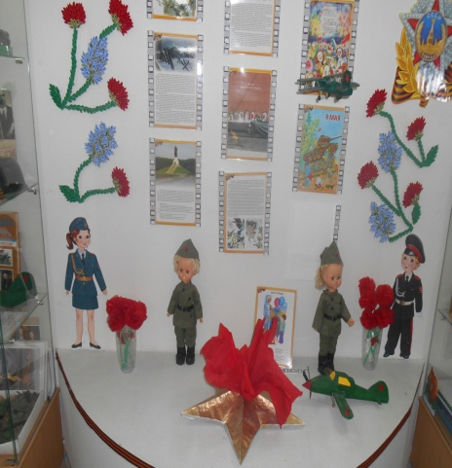
Продукт проекта:
Создание альбома «Военные профессии».
«Праздник со слезами на глазах» с приглашением ветеранов ВОВ.
Пополнение мини- музея детского сада экспонатами и макетами военной техники.

Slide 16

Спасибо за внимание!

